Slide 1
Kodexempel i några språk

Slide 2
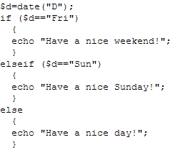
Vad gör koden?
PHP

Slide 3
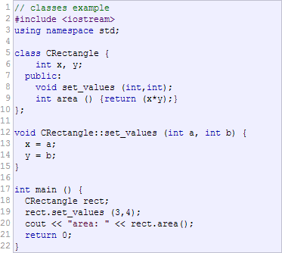
Vad gör koden?
C++

Slide 4
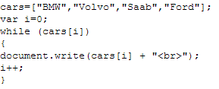
Vad gör koden?
JavaScript

Slide 5
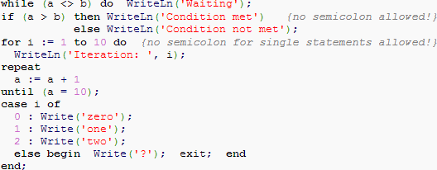
Vad gör koden?
Pascal

Slide 6
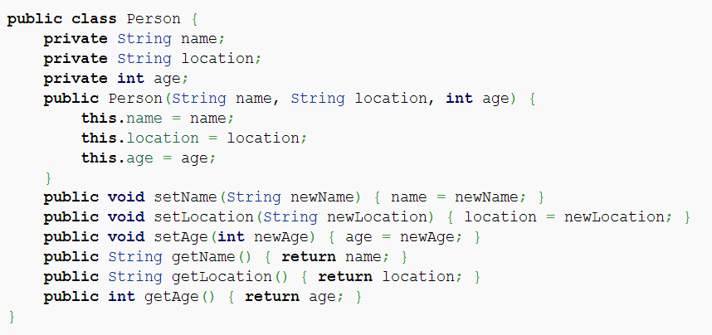
Vad gör koden?
Java

Slide 7
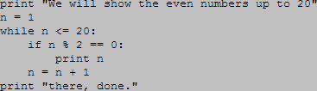
Vad gör koden?
Python

Slide 8
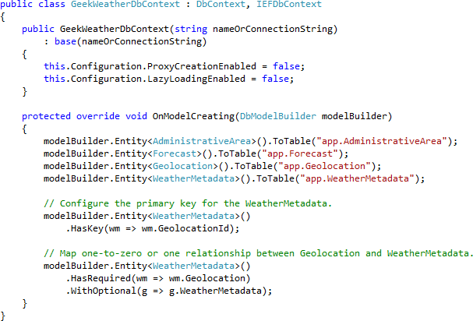
Vad gör koden?
C#

